Slide 1





人工智能-对联项目 网络1712 作死小分队 谢国庆 梁志湖 马艺芳 梁乐国 王洪尉
LOGO

Slide 2









项目背景及意义介绍
源码分析
目录
CONTENTS
实现原理
项目结果展示

Slide 3



01
源项目背景及意义介绍

Slide 4


随着互联网人工智能的发展，越来越多的智能化系统进入到人们的生活，给人们的生活带来方便与美好。例如微信的红包，就是在中华传统的基础上进行的开发，让人们在享受科技带来的方便的同时也能感受到传统的魅力。在各大景区，扫描二维码就可以聆听讲解员精彩的解说，等等。
智能对联项目，针对越来越信息化的社会，将传统文化传播和信息技术巧妙结合，为用户提供一个便捷益智类小游戏。不仅让人们感受到传统文化的魅力，也让人们体会到人工智能的魅力。

Slide 5

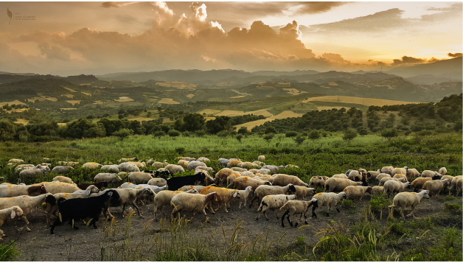

01 绪论背景
科技与文化的结合，是当代社会的需要，也是我们要努力的方向。贴春联是春节的一项必不可少的活动。
人工智能-对对联是在人工智能的基础上加上我们的传统文化。通过对程序大量的训练，使得程序可以自动的对答春联。这不仅让人们感受到传统文化的魅力，也让人们体会到人工智能的魅力。在改变我们生活的同时，也丰富着我们精神生活，锻炼我们的能力，启发着我们，激发我们的学习兴趣。

Slide 6


02
实现原理

Slide 7


02 研究思路与方法
项目的实现主要使用了seq2seq模型，就是一个翻译模型，通过使用深度神经网络将一个语言序列翻译成另一种语言序列。 1、数据加载 2、构造字典 3、数据预处理 4、模型构建 5、模型训练 6、模型预测

Slide 8







02 实现原理
1、数据加载：
数据样式是对联，这个数据集的特点就是输入和输出等长。
4、模型构建：
构建seq2seq模型，将encode的编码作为decode的输入，这一步seq2seq模型有大量的参数需要学习。
5、模型训练：
模型构建好后，开始训练模型，输入数据给模型。
2、构造字典：
为了将文字变成计算机能处理的id，需要构建一个字典。
3、数据预处理：
这一步是控制输出长度，使其与输入数据等长，后续方便投喂给模型。
6、模型预测：
运行相关代码测试学习效果。

Slide 9


03
源码分析

Slide 10
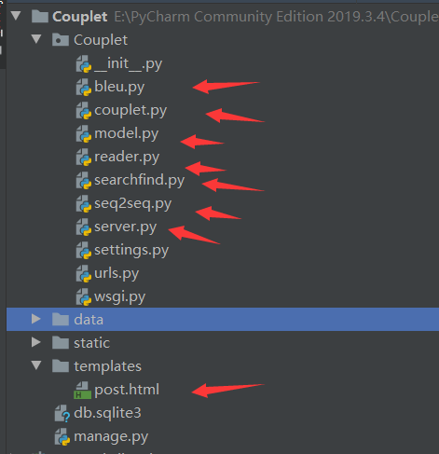
03 源码分析
bleu.py
评测数据从文字转为机器语言的翻译的质量，在网络训练过程中 作为loss指标进行优化
couplet.py
训练主函数
model.py
定义了model类型，里面包括了模型的输入，输出，重载保存，训练等对模型的操作
read.py
训练模型的网络时，每次读取数据调用，进行相关的数据处理。
searchfind.py
从文件匹配对联
seq2seq.py
对seq2seq模型结构的设置，设置encoder、decoder
server.py
服务器对接
post.html
前端页面

Slide 11
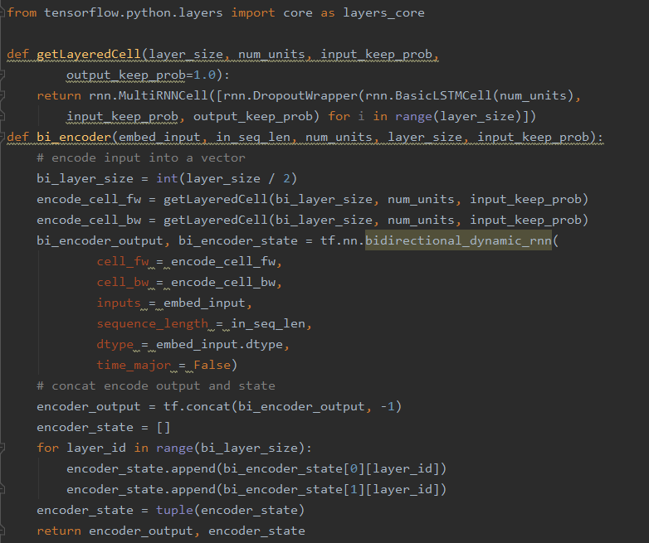



03 源码分析
seq2seq模型--encoder
getlLayeredCell
定义基本的循环神经网络单元，创建多层的rnn。rnn.BasicLSTMCell(num_units)函数定义了一层lstm单元，num_unit指这一层的隐单元个数。
rnn.MultiRNNCell定义了多层的循环神经网络
bi_encoder
bi_layer_size是双向rnn中每一个方向的层数，用getlLayeredCell的函数得到 encode_cell_fw和encode_cell_bw作为正向和反向的lstm神经网络。

Slide 12
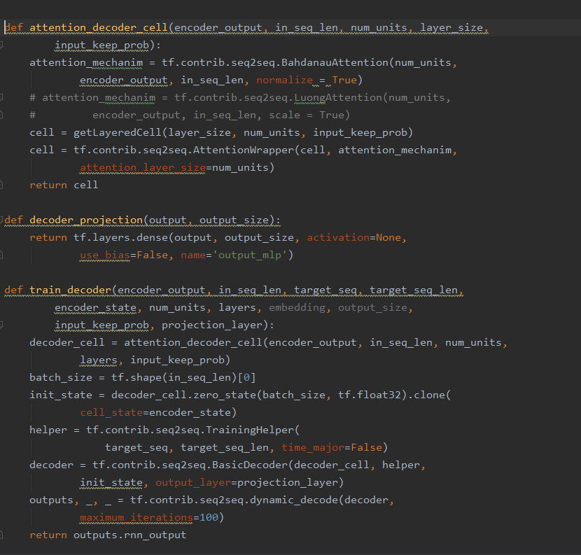
03 源码分析
seq2seq模型--decoder
attention_decoder_cell
定义了decoder的rnn神经网络为带有attention机制的多层rnn。在多层rnn加入注意力机制。
decoder_projection
使用一个全连接层计算decoder的输出。
train_decoder
先使用attention_decoder_cell建立了上述的带注意力机制的RNN模型。将encoder的输出作为decoder的输入,输出维数outputs.rnn_output。进一步计算得到最终的编码结果。

Slide 13


04
研究项目结果展示

Slide 14
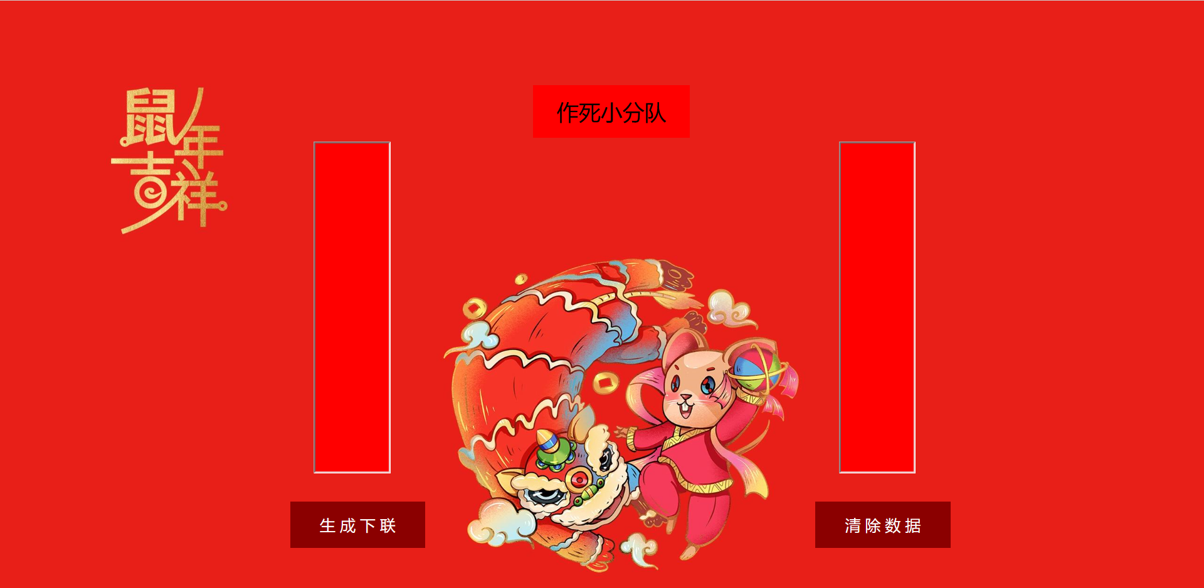
04 项目结果展示

Slide 15
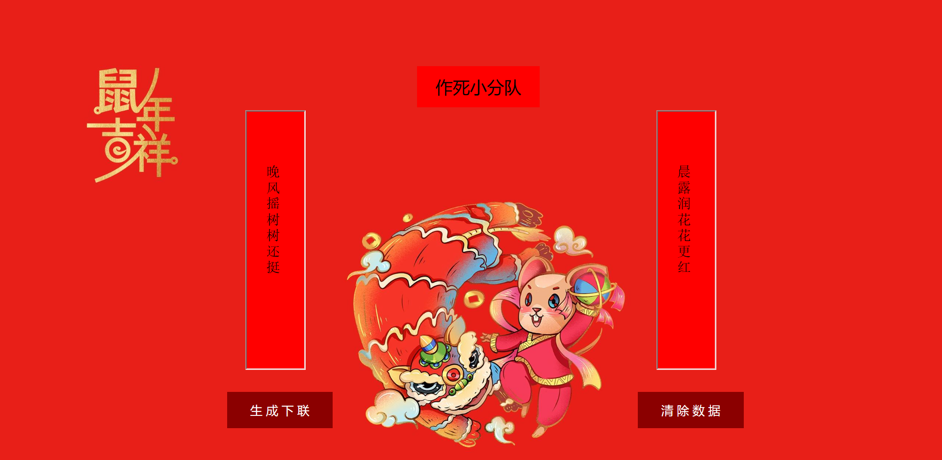
04 项目结果展示

Slide 16

04 项目结果展示

Slide 17

04 项目结果展示

Slide 18


感谢您的观看

